Slide 1



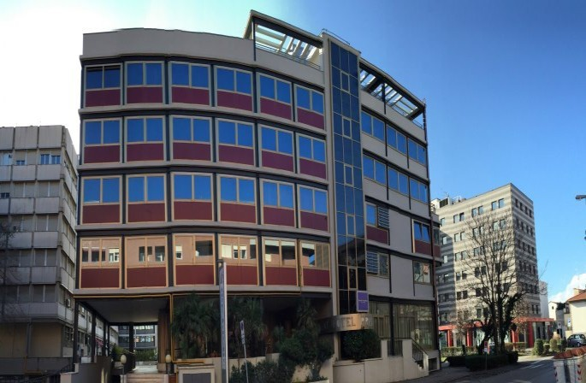
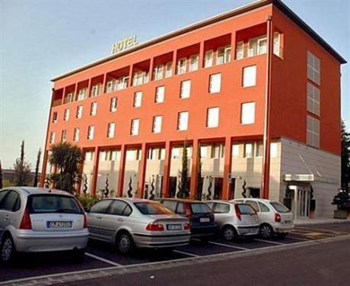
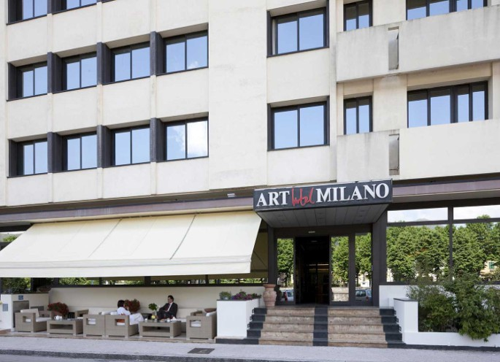
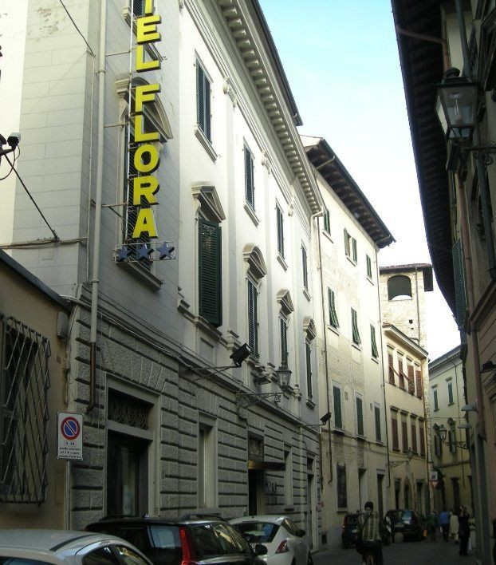
Convenzioni Alberghiere
Hotel President ****
Via Arrigo Semintendi, 20 59100 (Po)
Tel.0574 30251
http://www.hotelpresidentprato.com
Singola € 75 / doppia uso singolo € 85 / doppia € 95
Hotel Charme ****
Via delle Badie, 228, 59100 Prato PO Telefono :0574 550541
http://www.charmehotel.it
Singola € 75 / doppia uso singolo € 85 / doppia € 95
Art Hotel Milano ****
Via Tiziano, 15, 59100 Prato PO
Telefono :0574 23371
http://www.arthotel-milano.it
Singola € 75 / doppia uso singolo € 85 / doppia € 95
Hotel Flora ***
Via Benedetto Cairoli, 31 59100 prato ( Po) Telefono : 0574 33521
Singola € 60 / doppia uso singolo € 70 / doppia € 85

Slide 2
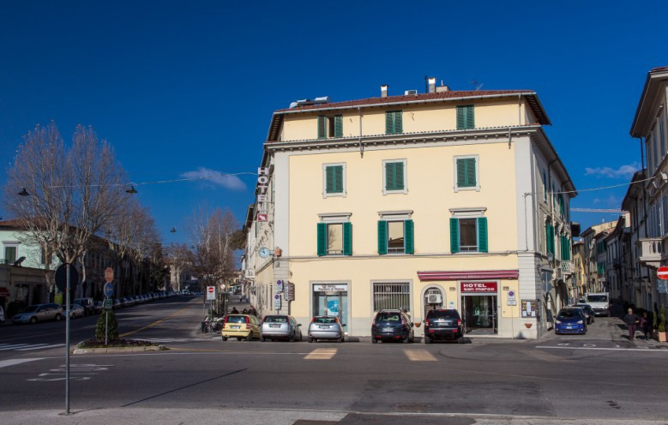
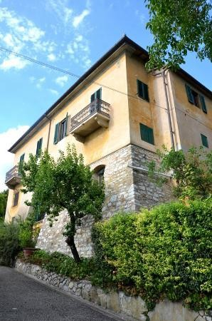
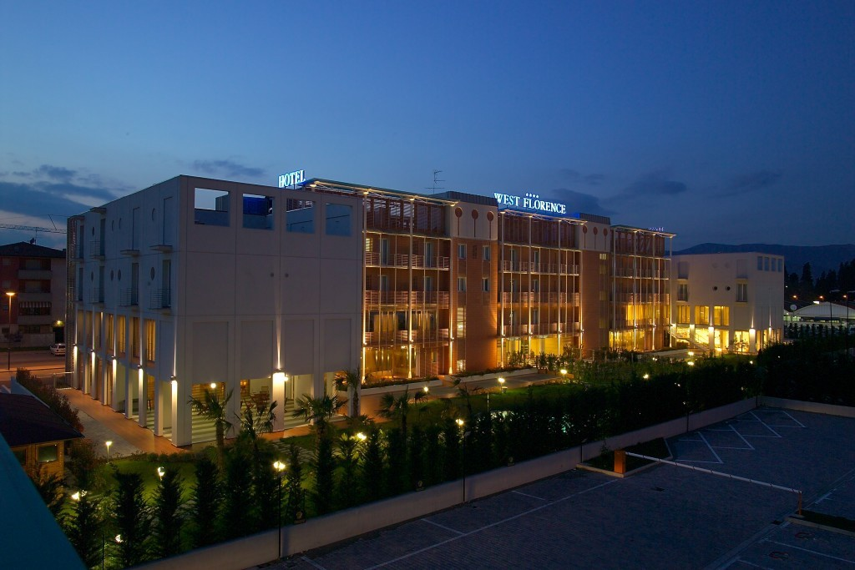
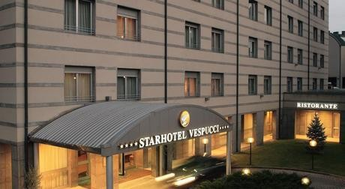

Hotel San Marco ***
P.zza San Marco, 48 - 59100 Prato
Tel. 0574.21.321
http://www.hotelsanmarcoprato.com
Singola € 60 / doppia uso singolo € 70 / doppia € 85
Locanda Giolica B&B
Via del Macione, 10 - 59100 Prato
Tel. 338 2302138
http://www.locandagiolica.it
Singola € 40 / doppia uso singolo € 65 / doppia € 65
Comuni Limitrofi
West Florence Hotel ****
Via Guido Guinizzelli, 12 - Campi Bisenzio Tel. 055 8953488
http://www.westflorencehotel.it
Singola € 85 / doppia uso singolo € 100 / doppia € 130
StarHotelsVespucci ****
Via di S. Quirico 292/a Campi Bisenzio Tel. 055 89551
http://www.westflorencehotel.it
Doppia uso singolo € 95 / doppia € 105

Slide 3

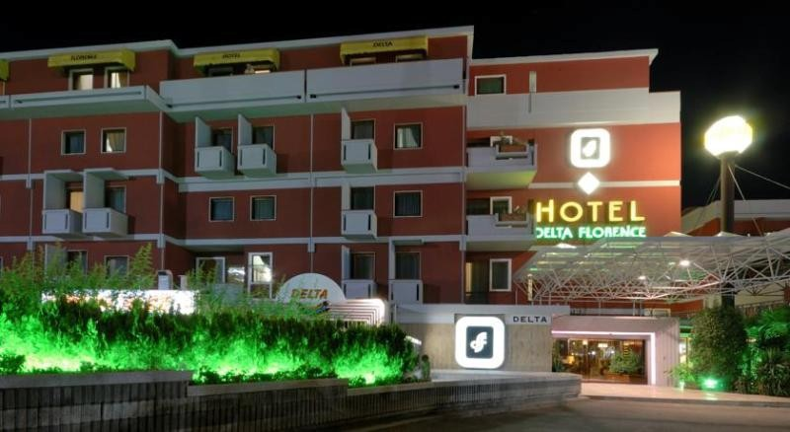
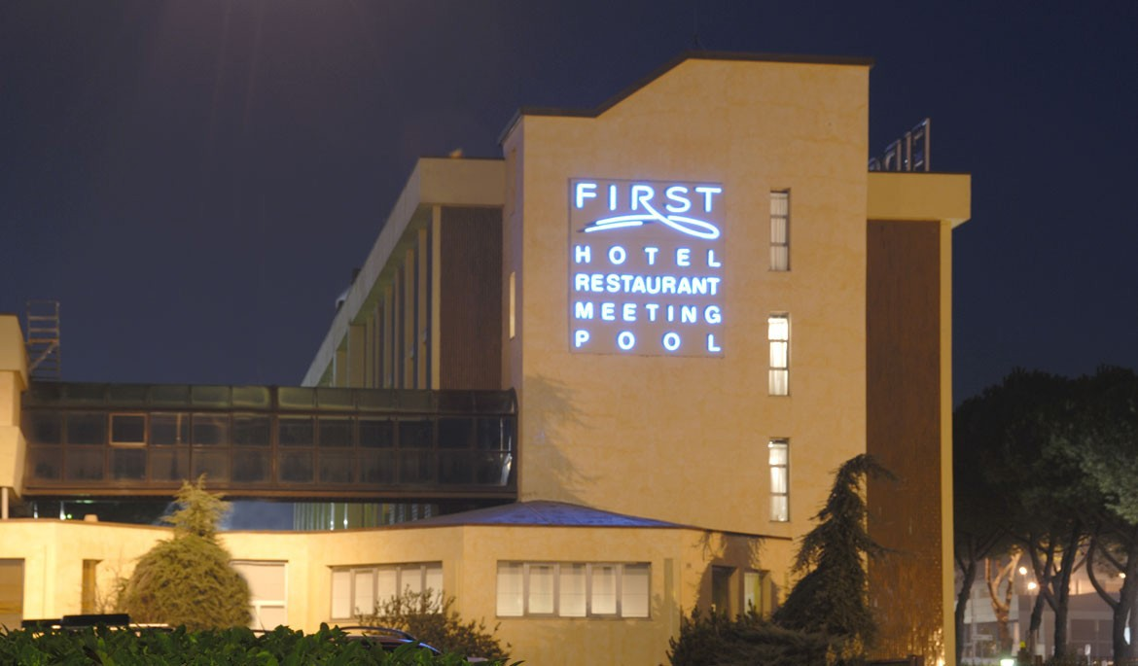

Delta Florence Hotel ****
Via Vittorio Emanuele, 3 50040 Calenzano (Fi) Tel. 055 887 6302
http://www.deltaflorence.com
Singola € 65 / doppia uso singolo € 80 / doppia € 100
First Hotel ****
Via Dino Ciolli, 5 50041 Calenzano (Fi)
Tel. 055 88724
http://www.hotelfirst.it
Doppia uso singolo € 65 / doppia € 75 / Sup. € 85
I prezzi sono comprensivi di prima colazione.
Imposta di soggiorno esclusa.
L’op zio ne riser va ta ai p a rtecip a nti al conveg no sca d e i l 6 settembr e .

